Slide 1
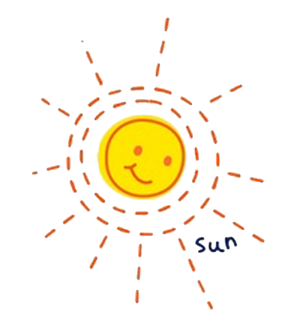




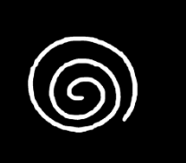

Slide 2




Slide 3
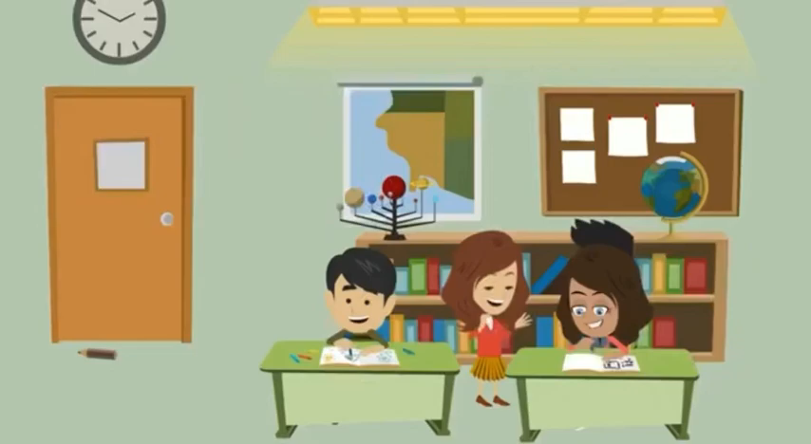

Slide 4





Slide 5


Hoạt động 1: Kể về những địa điểm sạch, đẹp

Slide 6
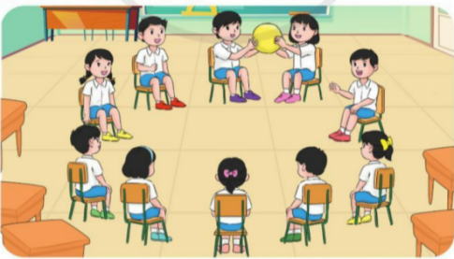
Trò chơi “Chuyền bóng”

Slide 7


GV trao quả bóng cho một HS đầu dãy bàn. HS trong lớp vừa hát vừa chuyền tay nhau quả bóng.
Khi GV hô “Dừng!”, quả bóng trên tay của HS nào thì HS đó phải nêu được sẽ nêu tên một địa điểm sạch, đẹp ở phương. (Ví dụ: công viên)

Slide 8
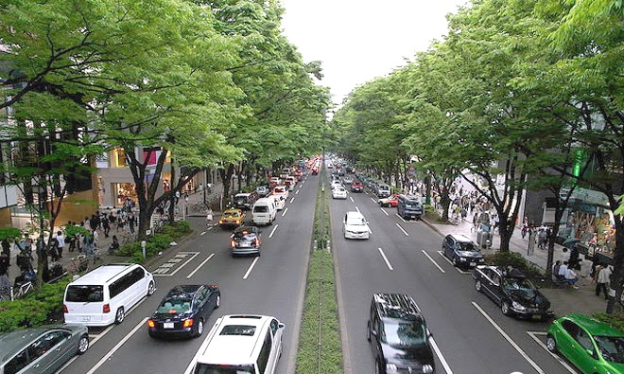

Slide 9
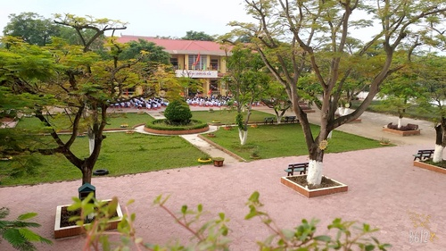

Slide 10
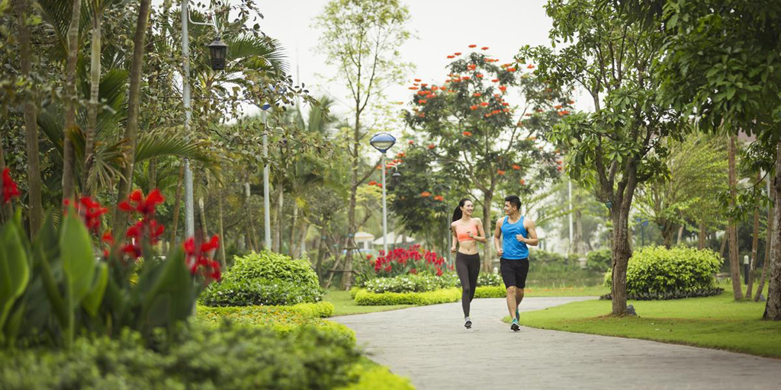

Slide 11
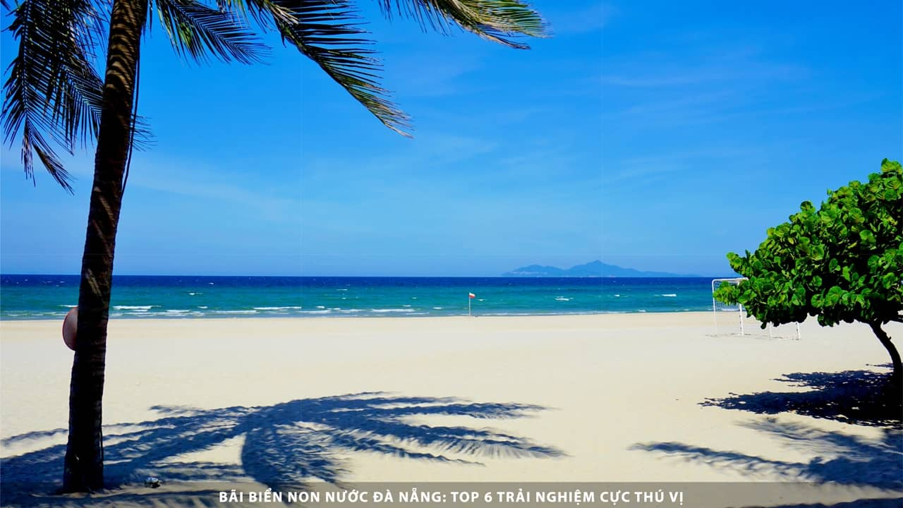

Slide 12


Sau khi nghe bạn kể và quan sát tranh một số địa điểm sạch, đẹp ở địa phương mình. Em có cảm nhận hay suy nghĩ gì?

Slide 13
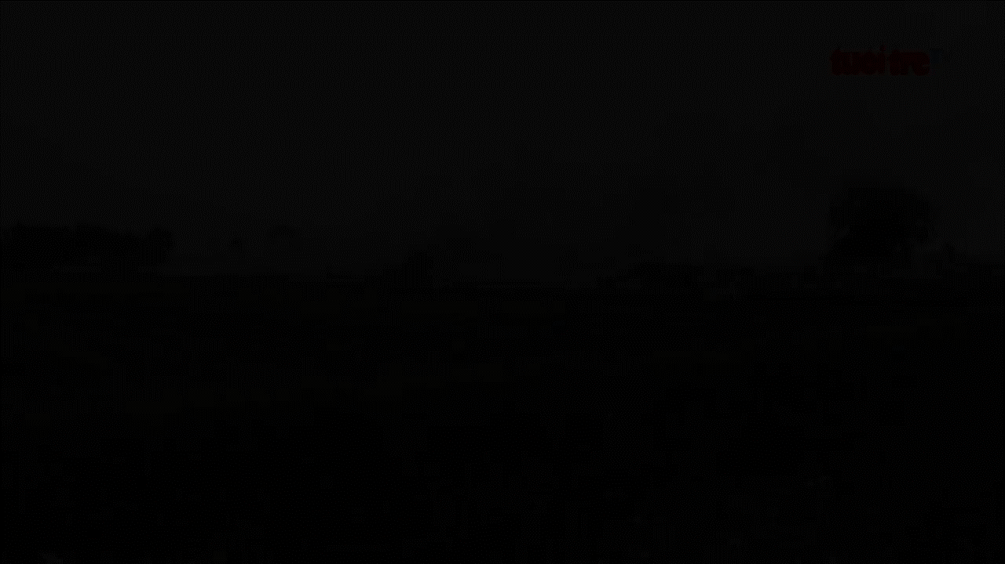
Cùng xem video

Slide 14
So với những hình ảnh khi nãy, em thấy video các em vừa xem như thế nào?

Slide 15

Hoạt động 2:
Nêu tác hại của việc vứt rác và chất thải bừa bãi ở nơi em sống

Slide 16

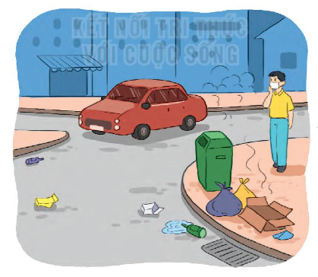
Theo em, việc vứt rác và chất thải bừa bãi gây ra tác hại gì?

Slide 17

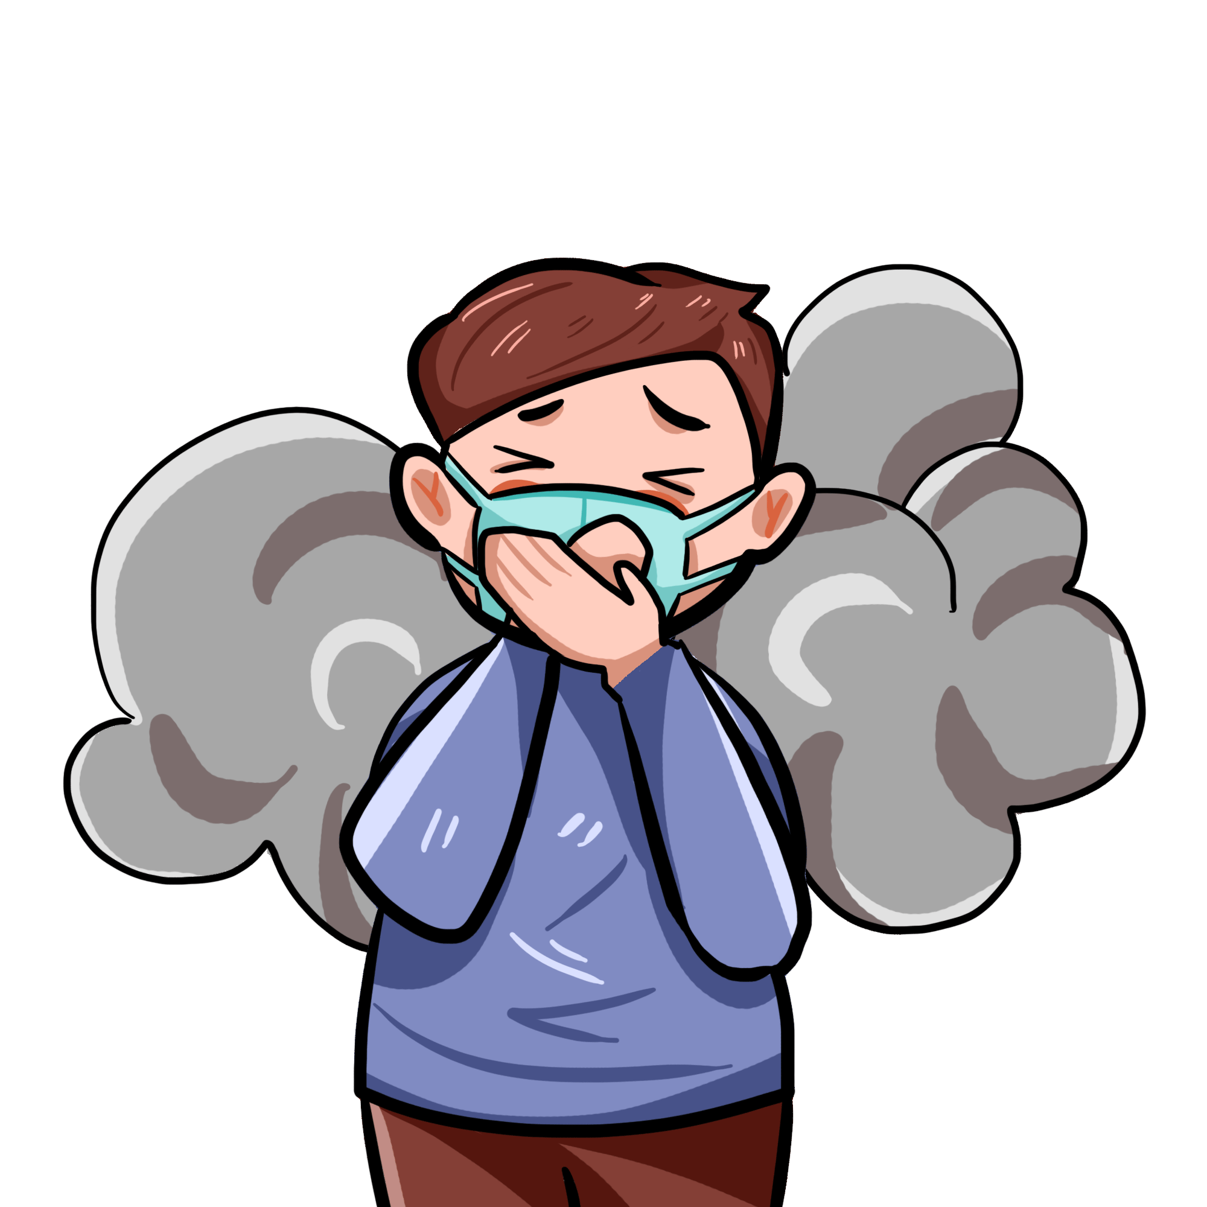
Vứt rác bừa bãi gây ảnh hưởng đến sức khỏe của chính bản thân mình và những người xung quanh. Vì rác thải sẽ nảy sinh các mầm bệnh do vi khuẩn trong men rác tạo nên, ngoài ra đó còn là nơi cư trú của các sinh vật có hại như ruồi, muỗi, gián, kiến.

Slide 18
Sau khi biết tác hại của việc vứt rác và chất thải bừa bãi, em sẽ làm gì để bảo vệ môi trường?

Slide 19


Slide 20



